Slide 1


HEY
WAKE UP!
Emotion Mirror
基于多模态情感识别&表情合成的数字桌宠
组长：殷龙飞
成员：刘林瑜、姬凯宁、王宇石、刘馨箔

Slide 2
Contents
01
02
项目背景与现实意义
项目创新点
03
04
技术路线与方法
demo展示
实事求是

Slide 3
01
项目背景与现实意义
Research background and significance
P A R T . 0 1

Slide 4
研究背景与现实意义
1
Motivation：
随着人机交互技术的快速发展，计算机不再仅仅是工具，更逐步承担起“数字伙伴”的角色。然而，当前大多数人机交互系统缺乏对用户情绪状态的感知能力，导致交互过程机械、冰冷，难以建立情感层面的连接。随着虚拟数字人、AIGC 与智能陪伴系统的发展，用户对于“具有情感反馈能力”的 AI 需求快速提升。
This Work Proposes a EmotionMirror：
这是一个开箱即用的端到端多模态情绪感知数字分身系统。用户通过文本或语音输入情绪内容，系统自动完成情绪识别、情绪向量生成、个性化表情驱动全流程，最终输出带有3D微动效果的数字人情绪镜像，并且可以在桌面进行操作。整个链路无需手动调参，上传一张照片即可获得千人千面的情绪化数字分身。

Slide 5
02
项目创新点
Project innovation
P A R T . 0 2

Slide 6
项目创新性
2
模态统一情绪向量表示：
支持文本和语音两种异构输入模态，分别通过规则驱动引擎和 LSTM 模型进行情绪识别，两种模态的输出统一映射为 V-A-D 三维情绪向量+ 8 类中文情绪标签，在同一向量空间中实现标准化情绪表示，为后续扩展更多模态提供即插即用的接口规范。
个性化数字分身定制：
用户可上传任意个人照片（自拍/二次元/卡通），系统通过rembg自动去除背景、LivePortrait提取人脸特征并重定向表情，实现千人千面的情绪化数字分身，突破了预设表情素材库的局限性。
端到端的数字人情绪表示系统：
区别于传统情感分析系统仅输出分类标签的做法，本作品将情绪识别结果直接映射为 LivePortrait 面部动作参数（微笑、眉毛、眼球方向、唇部变化等），基于用户上传的个人照片生成个性化的表情动画 GIF。
便携的桌宠交互系统：

Slide 7
03
技术路线与方法
Technical route and method
P A R T . 0 3

Slide 8
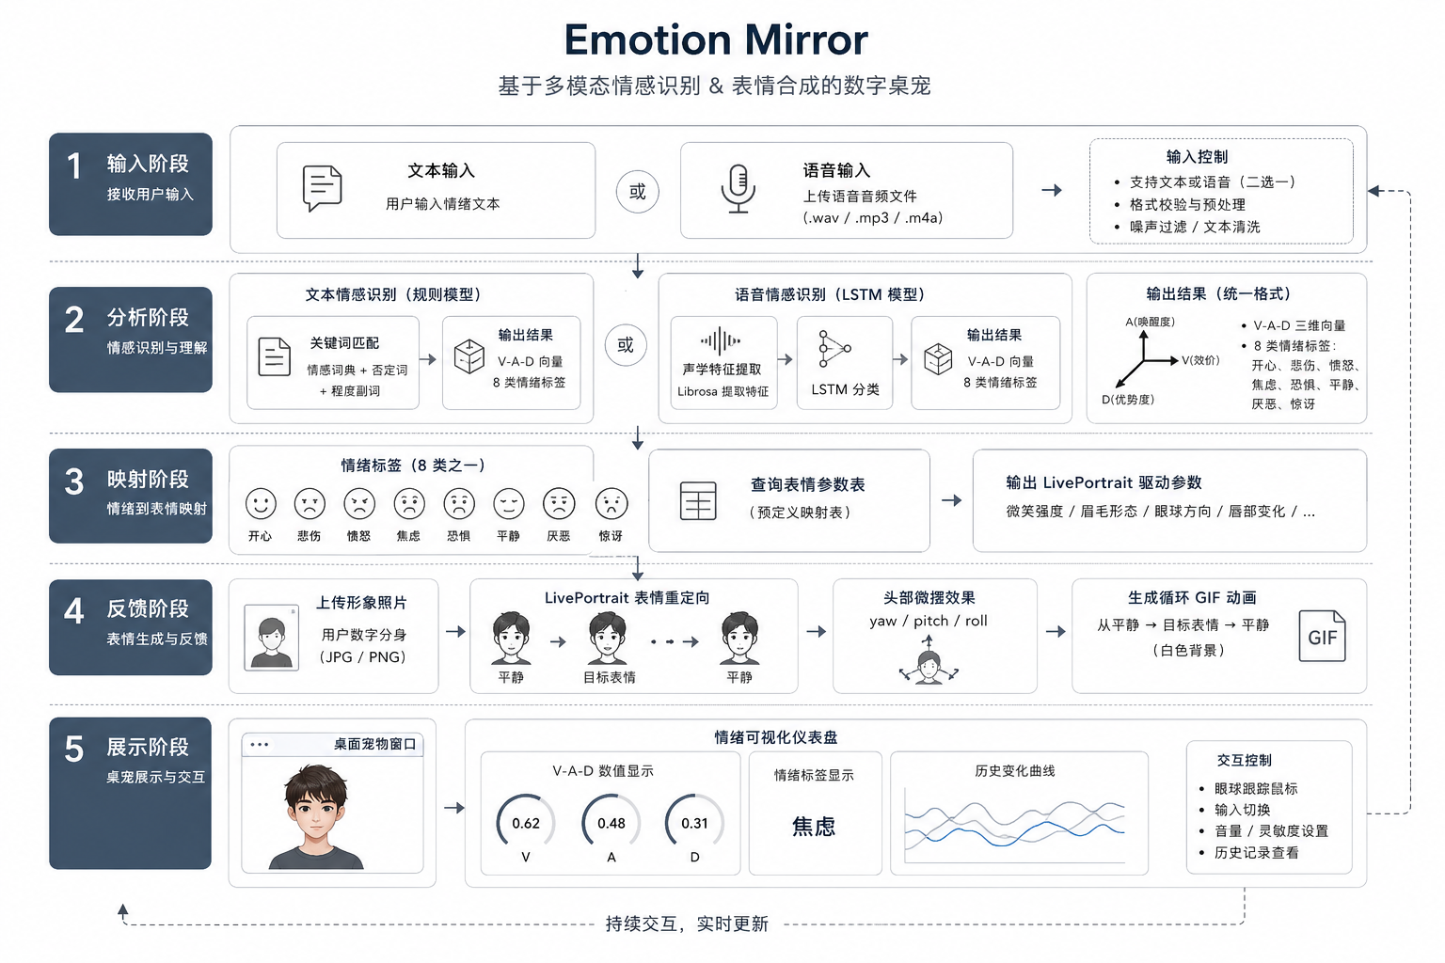
3.1
overview

Slide 9
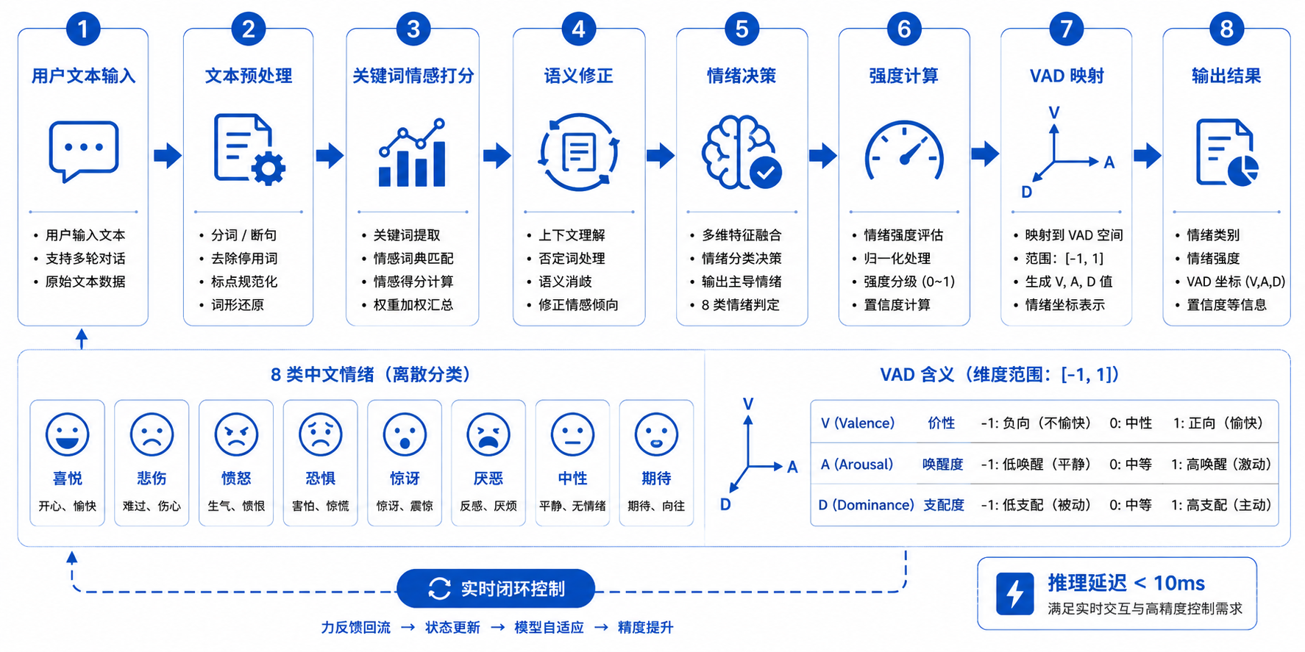
3.2
文本情感识别子模块
核心逻辑实现
基于规则的情感增强引擎 采用启发式规则替代重型深度模型，实现极低延迟的实时反馈交互。
8类离散情绪字典 涵盖 [开心, 悲伤, 愤怒, 焦虑, 恐惧, 平静, 厌恶, 惊讶]，基于高频情感关键词库进行匹配加权。
多维语义特征修正 集成否定词侦测（情绪逆转）、程度副词加权（强度调整）及标点符号（如“!”）的情绪增益算法。
V-A-D 情感空间映射 将分类结果映射为三维连续向量（愉悦度、激活度、优势度），支持数字人表情的精细化驱动。

Slide 10
3.3
语音情感识别子模块
人工标注局限性
深度学习模型方案
训练数据集
模型识别效果
人工标注音频情感特征（语速，唤醒度，能量等参数）不准确，多次调整参数后仍无法分辨愤怒与惊讶参数，抽样测试准确率在10%到30%左右浮动，且总有情感识别准确率小于等于10%
采用基于Keras实现的开源语音情感识别工具包（项目来源https://github.com/Renovamen/Speech-Emotion-Recognition），集成了LSTM、CNN、SVM、MLP等多种模型微调训练数据集
使用CASIA数据集，该数据集是语音情感识别领域的核心基准数据集，通常包含由多位说话人录制的6种典型情感语音
使用深度学习模型在无法识别平静的情况下总准确率在80%以上

Slide 11
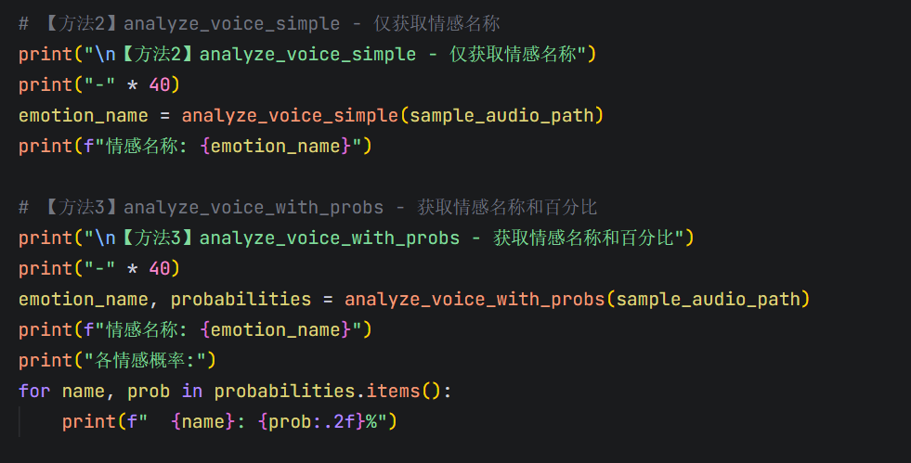
3.3
语音情感识别子模块
对于难以识别的语音进行概率分析并排序兼容输出
提升空间：
模型专业化：训练好的模型任务与项目任务不完全匹配
自然语音数据集：现有数据集机械性太强，使模型过拟合，不适应自然场景应用

Slide 12
3.3
情感合成子模块

Slide 13
3.4
桌宠系统子模块

Slide 14
04
原型展示
Interface display
P A R T . 0 4

Slide 15
4
demo展示

